Slide 1
Báo cáo tiểu luận môn học
Xây dựng phần mềm quản lý cửa hàng máy tính xách tay
Nhập môn công nghệ phần mềm
Giáo viên hướng dẫn : ThS. Trần Thanh Nhã

Slide 2
Mục lục
01
02
03
04
Khảo sát bài toán
Đặc tả yêu cầu
Phân tích yêu cầu
Thiết kế giao diện
05
Tổng kết
06
Thành viên

Slide 3
01.
KHẢO SÁT BÀI TOÁN

Slide 4
Mô tả yêu cầu bài toán
Quản lý
Nhà cung cấp
Nhân viên bán hàng
Khách hàng

Slide 5
Khảo sát bài toán
Một số mẫu quản lý cửa hàng máy tính xách tay có sẵn theo yêu cầu bài toán được thu nhập:

Slide 6
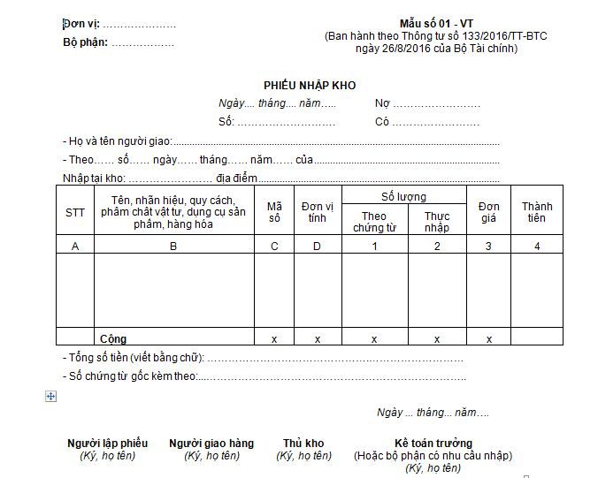
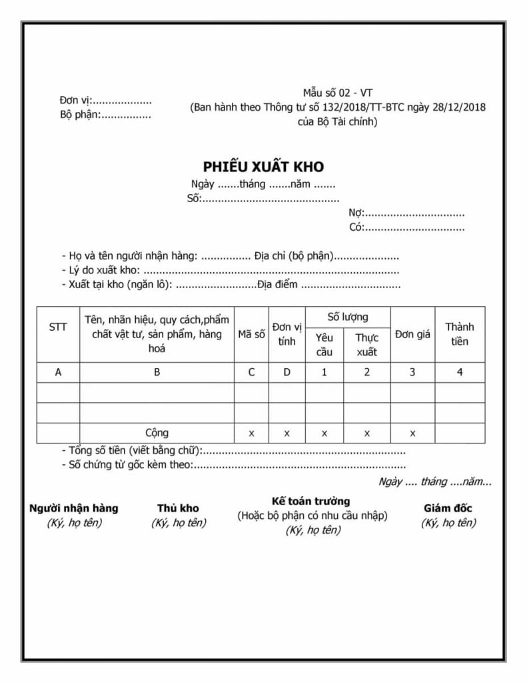
Hình a. Mẫu phiếu nhập kho
Hình b. Mẫu phiếu xuất kho

Slide 7
INPUT |  | PROCESS | OUTPUT
Mua hàng | Mã số khách hàng. Thông tin Khách hàng. Thông tin sản phẩm Ngày mua. | Kiểm tra trạng thái sản phẩm. | Cập nhật lại trạng thái sản phẩm.
Tìm kiếm | Tên, hãng sản xuất, nhà cung cấp. | Tìm kiếm máy theo thông tin đầu vào. | Những loại máy có thông tin trùng khớp với thông tin tìm kiếm.
Quản lý sản phẩm | Mã sản phẩm Tên máy Hãng sản xuất Nhà cung cấp Giá | Sắp xếp, liệt kê. | Các loại máy đã được sắp xếp theo thương hiệu.
Quản lý đơn hàng | Mã đơn hàng Tên mặt hàng Tên khách hàng Số điện thoại Địa chỉ | Kiểm tra đơn hàng. | Xuất hoá đơn.
Thông tin cơ bản cho nghiệp vụ của bài toán

Slide 8
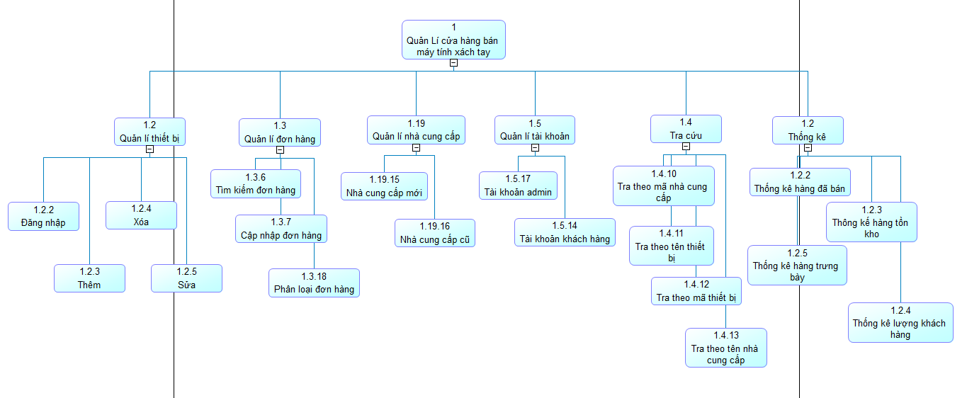
Biểu đồ phân cấp chức năng (BFD)

Slide 9
02.
ĐẶC TẢ YÊU CẦU

Slide 10
BIỂU ĐỒ USE CASE
Biểu đồ use case tổng quan
Biểu đồ use case phân rã mức 2

Slide 11
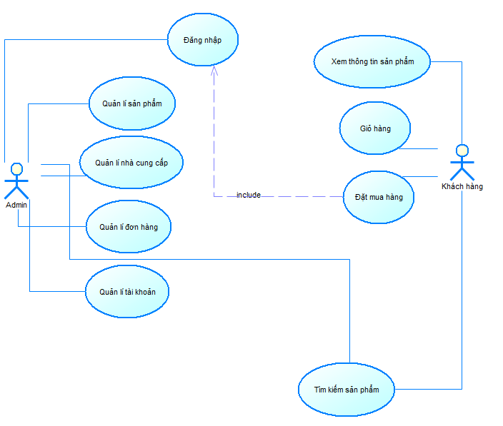
Biểu đồ Use Case tổng quan

Slide 12
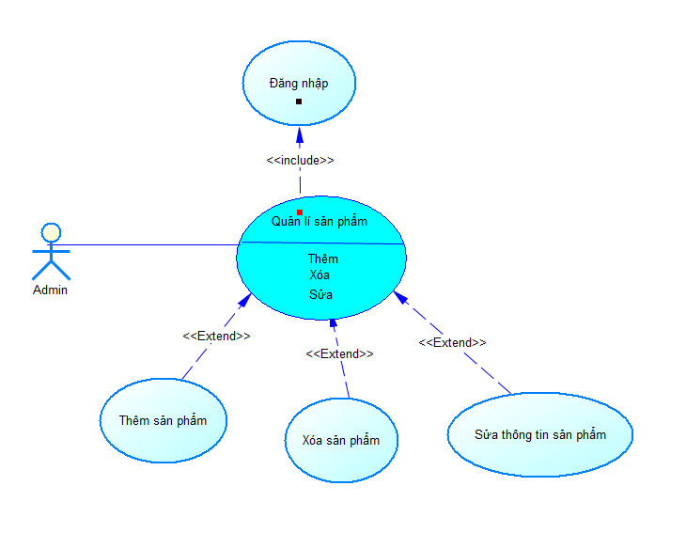
Biểu đồ use case phân rã mức 2
Phân rã use-case “Quản lý sản phẩm”

Slide 13
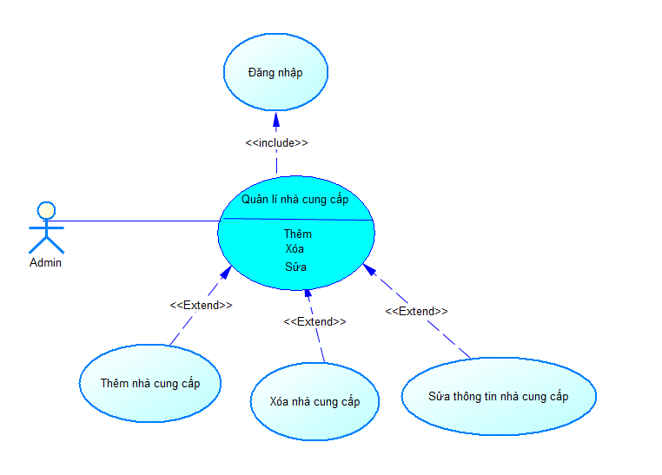
Biểu đồ use case phân rã mức 2
Phân rã use-case
“Quản lý nhà cung cấp”

Slide 14
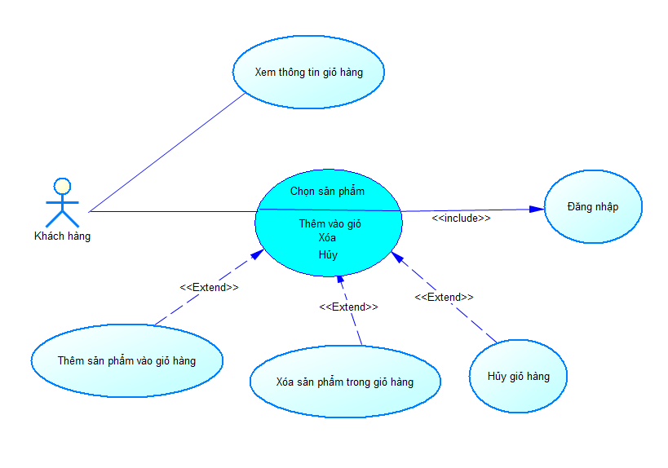
Biểu đồ use case phân rã mức 2
Phân rã use-case “Giỏ hàng”

Slide 15
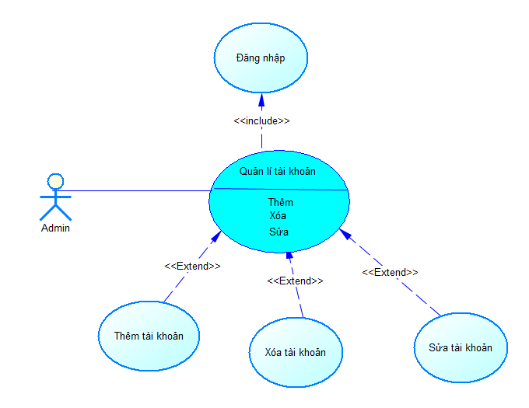
Biểu đồ use case phân rã mức 2
Phân rã use-case “Quản lý tài khoản”

Slide 16
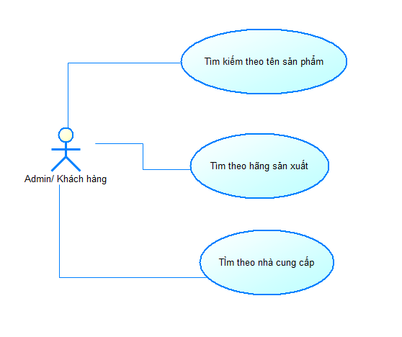
Biểu đồ use case phân rã mức 2
Phân rã use-case “Tìm kiếm sản phẩm”

Slide 17
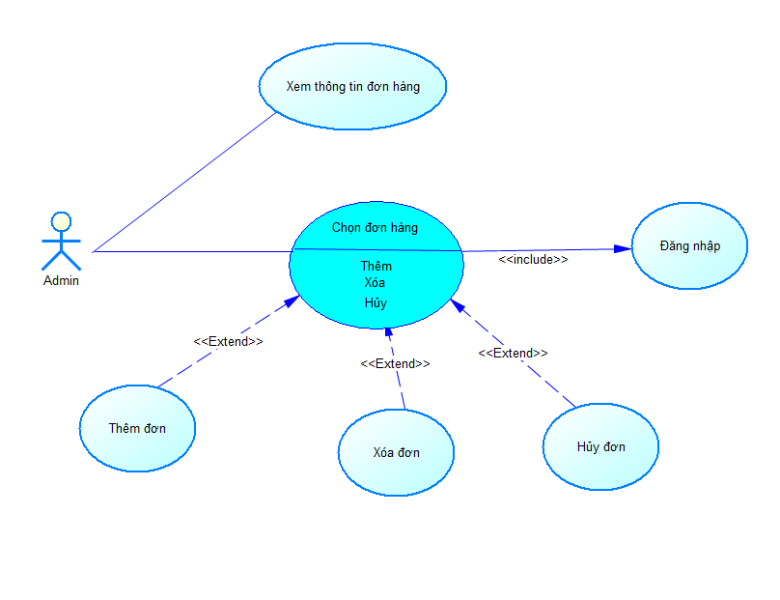
Biểu đồ use case phân rã mức 2
Phân rã use-case “Quản lý đơn hàng”

Slide 18
PHÂN TÍCH YÊU CẦU
03.

Slide 19
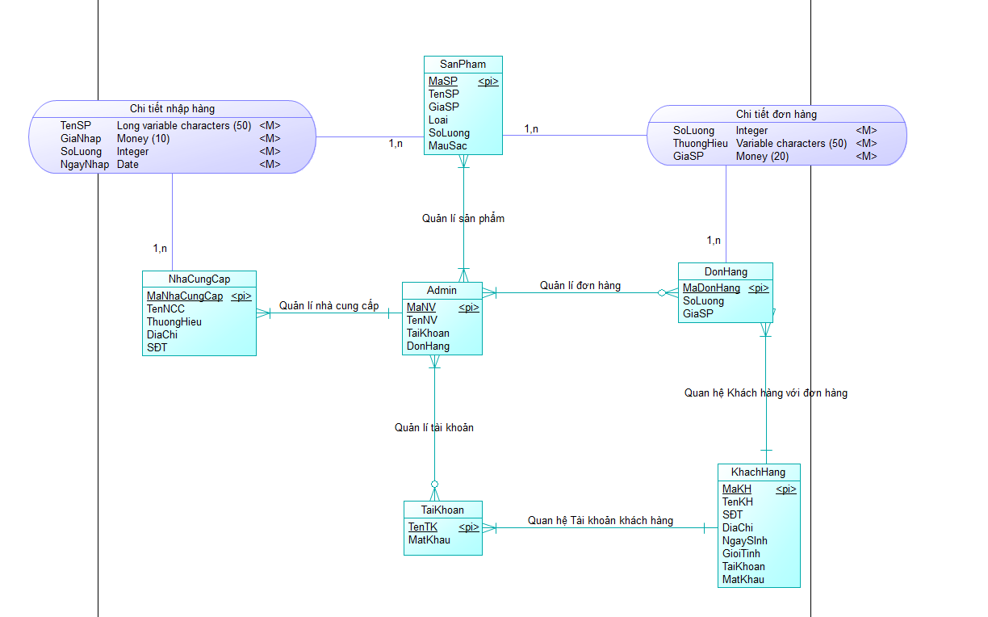
MÔ HÌNH CDM

Slide 20
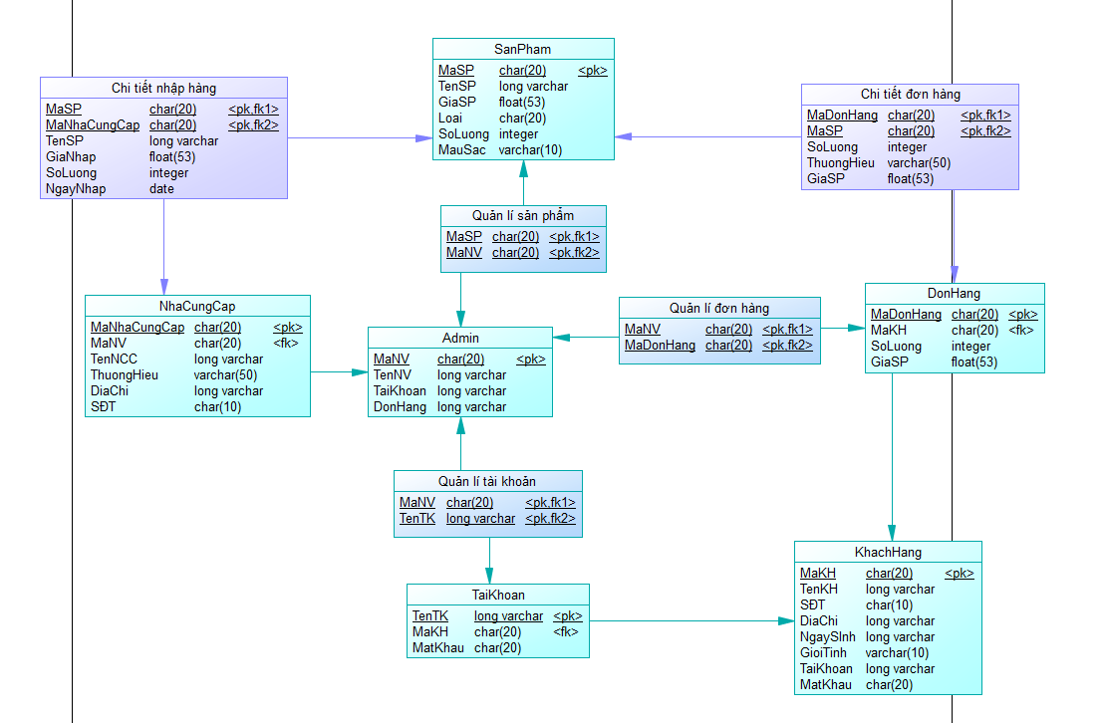
MÔ HÌNH PDM

Slide 21
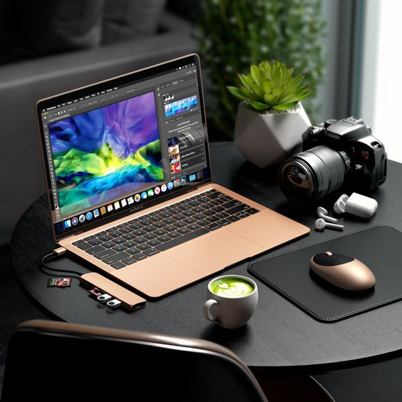
04.
THIẾT KẾ
GIAO DIỆN

Slide 22
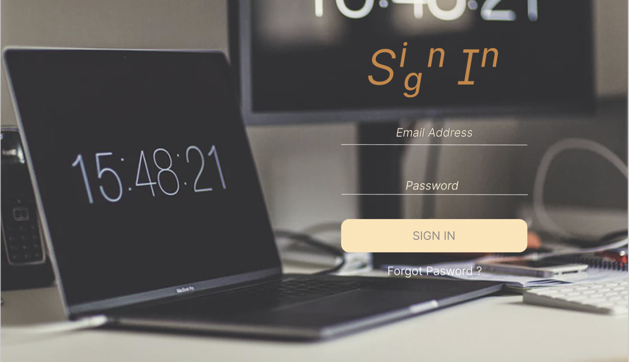
Giao diện đăng nhập

Slide 23
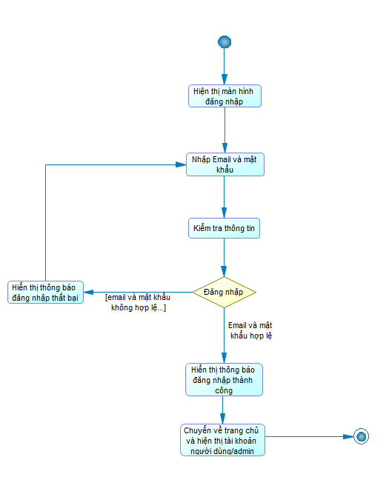
Biểu đồ hoạt động
Giao diện
“Đăng nhập”

Slide 24
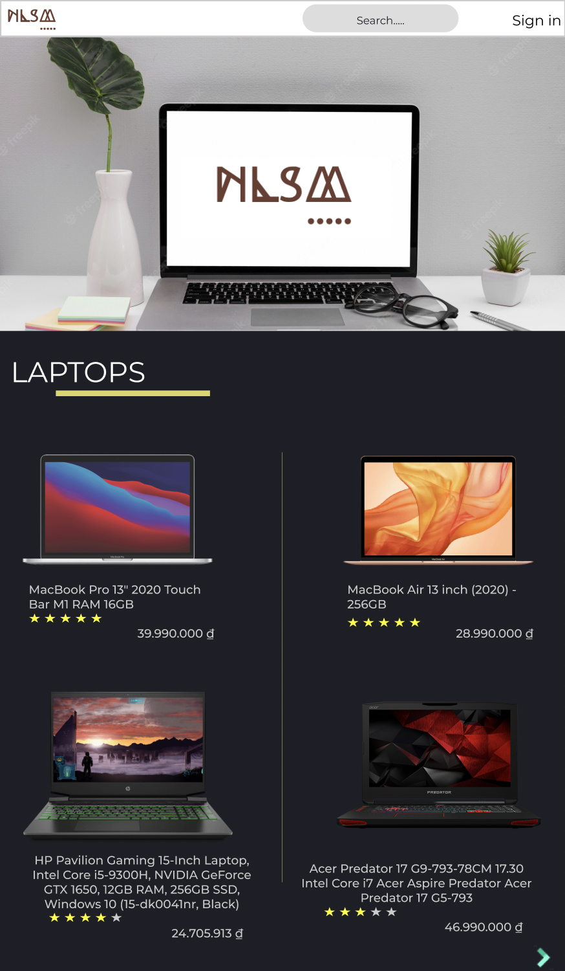
Giao diện
“Sản phẩm”

Slide 25
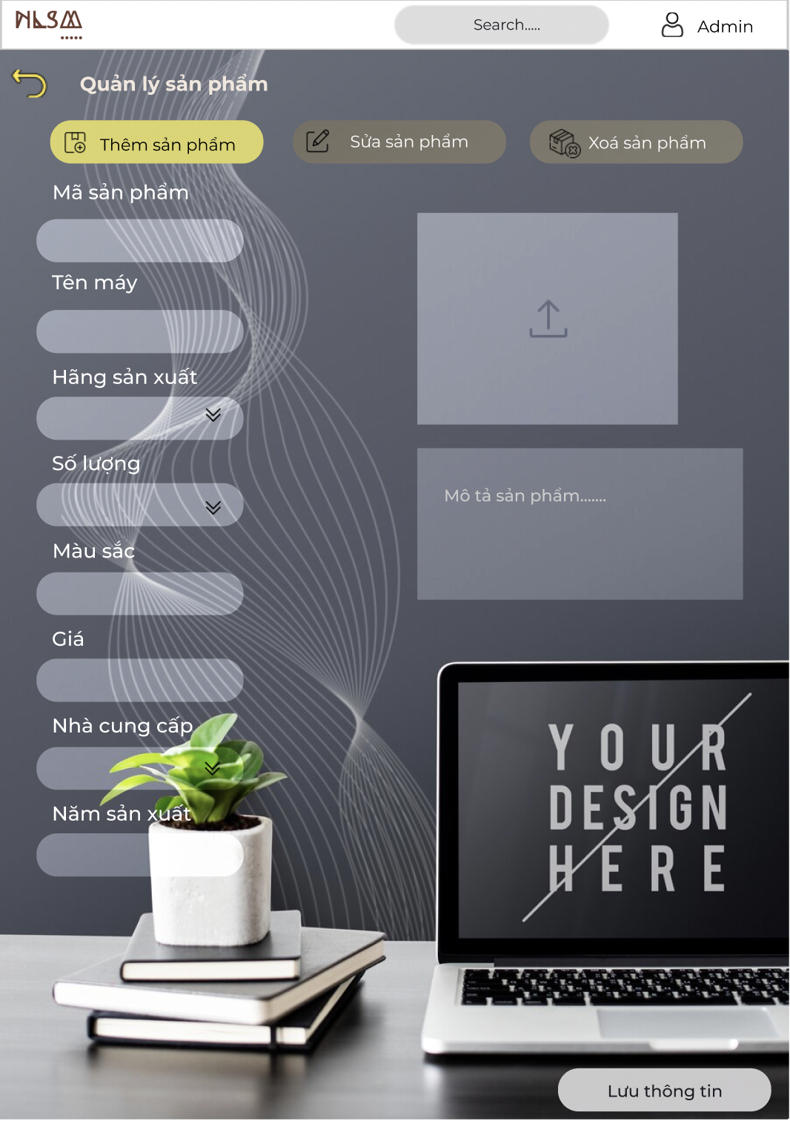
Giao diện
“Quản lý sản phẩm”

Slide 26
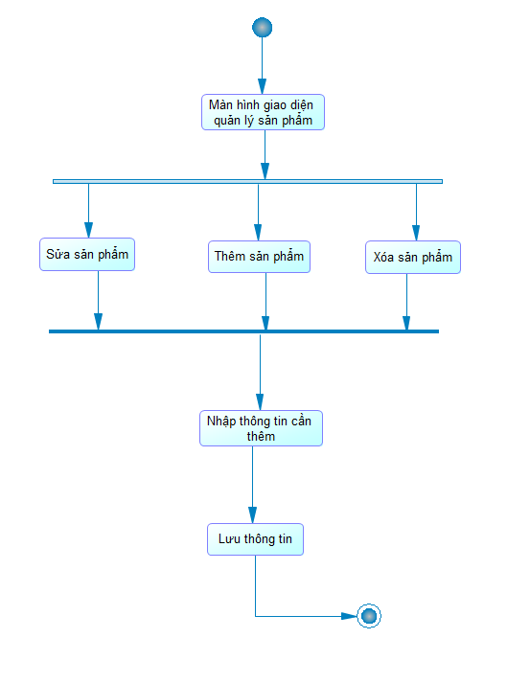
Biểu đồ hoạt động
Giao diện
“Quản lý sản phẩm”

Slide 27
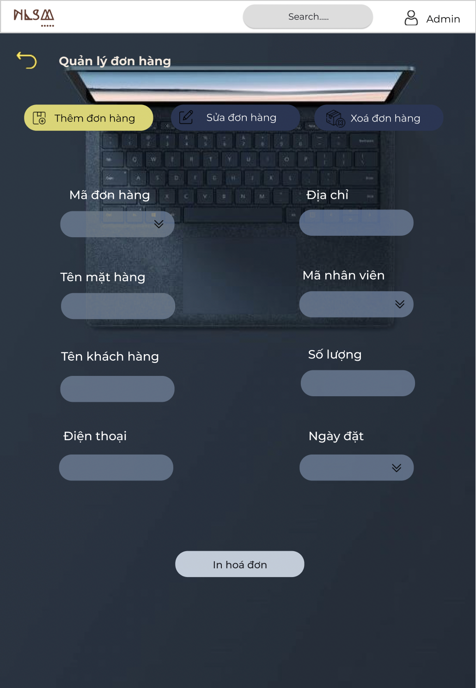
Giao diện
“Quản lý đơn hàng”

Slide 28
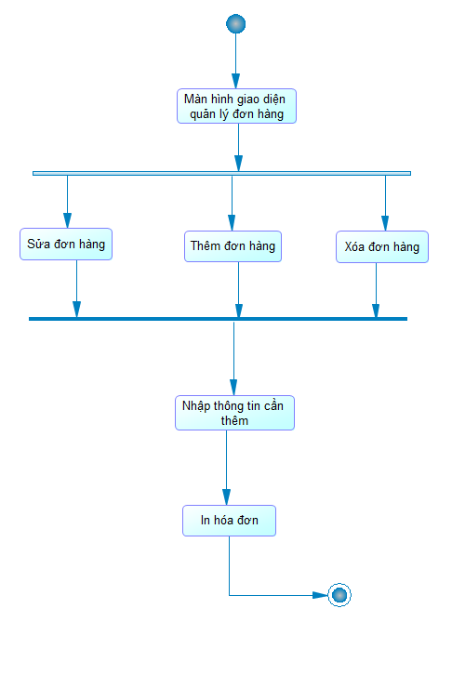
Biểu đồ hoạt động
Giao diện
“Quản lý đơn hàng”

Slide 29
KẾT LUẬN
05.
Khả thi về kỹ thuật
Yêu cầu bảo mật
Công cụ phát triển
Thời gian: 2 tuần
Thành viên: 2 người
Chỉ người có user + password của hệ thống mới có quyền truy cập quản trị hệ thống.
PowerDesigner

Slide 30
ƯU ĐIỂM
Yêu cầu
Giao diện
Mô hình
Thiết kế giao diện và bố cục thân thiện, rõ ràng.
Đã hoàn thành
Thiết kế dễ hiểu, rõ ràng

Slide 31
NHƯỢC ĐIỂM
Chưa xây dựng phần mềm vì thời gian ko cho phép
Chưa có kinh nghiệm nhiều trong việc xây dựng một chương trình quản lý quy mô lớn.
Bảo mật chưa cao

Slide 32
Kinh nghiệm thu được
Hiểu được nhiều kinh nghiệm trong giao tiếp cũng như công việc thực tế.
Có cơ hội để vận dụng kiến thức lý thuyết trong nhà trường áp dụng vào thực tiễn.
Hướng phát triển
Xây dựng và tiếp tục phát triển web để sử dụng được đáp ứng đầy đủ yêu cầu.
Áp dụng các kiến thức đã học, chủ động tìm tòi thêm kiến thức mới bên ngoài.

Slide 33

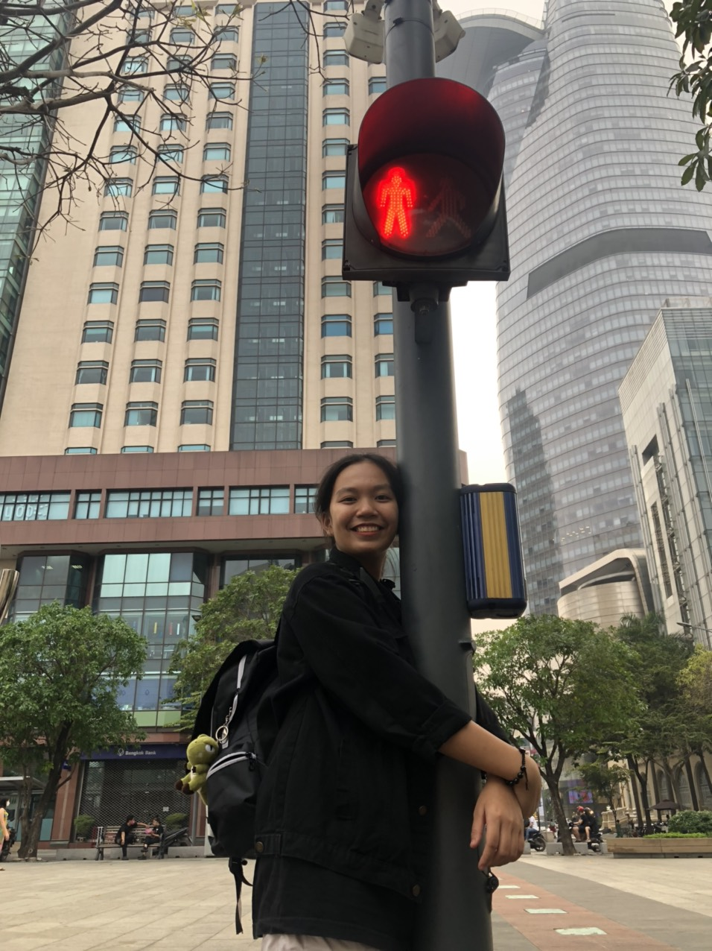
Thành viên
Phạm Vương Nghĩa
Nguyễn Thị Thuỳ Linh
46.01.104.118
46.01.104.093

Slide 34
THANKS
DO YOU HAVE ANY QUESTIONS?
youremail@freepik.com
+91 620 421 838
yourcompany.com
Please keep this slide for attribution

